Slide 1
Электрификация и автоматизация сельского хозяйства
На базе электрификации развиваем сельское хозяйство

Slide 2
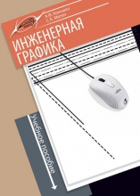
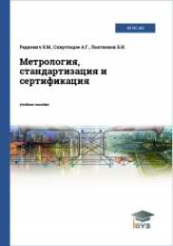
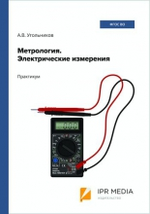
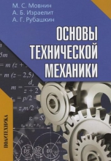
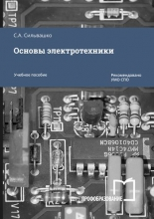
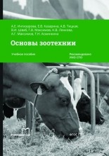
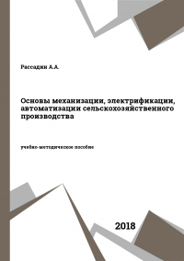
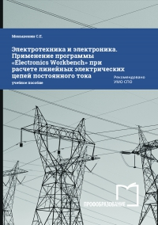
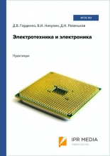
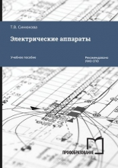
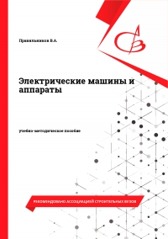
Электронные книги

Slide 3
Учебное пособие включает теоретический материал по изображениям на чертежах, видам изделий, общим правилам выполнения чертежей, проекционному черчению, аксонометрическим проекциям и нанесению размеров по ЕСКД. Показаны правила применения символов и выполнения схем алгоритмов, программ, данных для телекоммуникационных систем. Учебное пособие предназначено для студентов всех специальностей и профессий среднего профессионального образования, учебными планами которых предусмотрено изучение дисциплины «Инженерная графика».
Штейнбах, О. Л. Инженерная графика : учебное пособие для СПО / О. Л. Штейнбах. — Саратов : Профобразование, 2021. — 100 c. — ISBN 978-5-4488-1174-6. — Текст : электронный // Электронный ресурс цифровой образовательной среды СПО PROFобразование : [сайт]. — URL: https://profspo.ru/books/106614
В учебном пособии излагаются основные разделы инженерной графики, включающие построение видов детали по ее аксонометрическому изображению; построение третьего вида детали по двум данным; изображение простых сложных разрезов и сечений; выполнение аксонометрических изображений. К каждой теме приведены контрольные вопросы для самопроверки и практические задания по вариантам. Учебное пособие предназначено для студентов всех специальностей и профессий среднего профессионального образования, учебными планами которых предусмотрено изучение дисциплины «Инженерная графика».
Инженерная графика: виды, разрезы, сечения : учебное пособие для СПО / составители Н. Л. Золотарева, Л. В. Менченко. — Саратов : Профобразование, 2021. — 112 c. — ISBN 978-5-4488-1108-1. — Текст : электронный // Электронный ресурс цифровой образовательной среды СПО PROFобразование : [сайт]. — URL: https://profspo.ru/books/104696
В учебном пособии на основе стандартов ЕСКД изложены общие правила оформления чертежей, основы начертательной геометрии, основные правила выполнения рабочих чертежей и эскизов, деталирование чертежа общего вида, выполнение чертежей сборочных единиц, правила выполнения чертежей механических передач, составление чертежей-схем, элементы строительного черчения.
Кокошко, А. Ф. Инженерная графика : учебное пособие / А. Ф. Кокошко, С. А. Матюх. — Минск : Республиканский институт профессионального образования (РИПО), 2019. — 268 c. — ISBN 978-985-503-903-8. — Текст : электронный // Электронный ресурс цифровой образовательной среды СПО PROFобразование : [сайт]. — URL: https://profspo.ru/books/93444

Slide 4
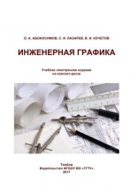
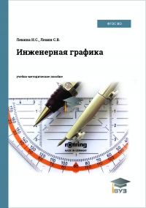
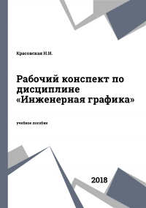

Slide 5
В издании кратко изложены элементарные основы технической механики. Теоретические построения и выводы формул даны без использования аппарата высшей математики на основе единой методической системы, обеспечивающей наглядность и раскрытие физической сущности рассматриваемых явлений. Приведены примеры по всем вопросам курса, которые помогут учащимся при выполнении домашних заданий.
Мовнин, М. С. Основы технической механики : учебник / М. С. Мовнин, А. Б. Израелит, А. Г. Рубашкин ; под редакцией П. И. Бегун. — 2-е изд. — Санкт-Петербург : Политехника, 2020. — 287 c. — ISBN 978-5-7325-1087-4. — Текст : электронный // Электронный ресурс цифровой образовательной среды СПО PROFобразование : [сайт]. — URL: https://profspo.ru/books/94833
В учебном пособии рассмотрены основы теории электромагнитного поля, методы анализа и расчета электрических цепей в установившихся и переходных режимах, общие сведения о четырехполюсниках, временные и частотные характеристики цепей, основные сведения о спектрах периодических и непериодических сигналов.
Приведены методические рекомендации, необходимый теоретический материал, описание последовательности решения и варианты заданий для выполнения практических и лабораторных работ по основным темам разделов «Статика» и «Сопротивление материалов». Вариативность заданий способствует охвату широкого круга расчетных задач, их подбору в соответствии с уровнем подготовки и особенностями мышления учащихся в целях углубления и закрепления знаний об основных положениях теоретической механики, теории механизмов и машин, сопротивления материалов.
Сильвашко, С. А. Основы электротехники : учебное пособие для СПО / С. А. Сильвашко. — Саратов : Профобразование, 2020. — 209 c. — ISBN 978-5-4488-0671-1. — Текст : электронный // Электронный ресурс цифровой образовательной среды СПО PROFобразование : [сайт]. — URL: https://profspo.ru/books/92141
Дукмасова, И. В. Основы технической механики. Лабораторный практикум : учебное пособие / И. В. Дукмасова. — Минск : Республиканский институт профессионального образования (РИПО), 2018. — 168 c. — ISBN 978-985-503-753-9. — Текст : электронный // Электронный ресурс цифровой образовательной среды СПО PROFобразование : [сайт]. — URL: https://profspo.ru/books/84916
В учебном пособии приведены сведения по общей электротехнике в объеме, необходимом для последующего изучения учащимися специальных дисциплин, по электроизмерительным приборам, основам электроники, электрическим машинам. Рассмотрены вопросы производства и распределения электроэнергии, применения ее в электроприводе и осветительных установках.
В учебном пособии изложены основы теоретической механики, сопротивления материалов и строительной механики. Приведены примеры решения типовых задач.
Завистовский, В. Э. Техническая механика : учебное пособие / В. Э. Завистовский, Л. С. Турищев. — Минск : Республиканский институт профессионального образования (РИПО), 2019. — 367 c. — ISBN 978-985-503-895-6. — Текст : электронный // Электронный ресурс цифровой образовательной среды СПО PROFобразование : [сайт]. — URL: https://profspo.ru/books/93437
Дайнеко, В. А. Электротехника : учебное пособие / В. А. Дайнеко. — Минск : Республиканский институт профессионального образования (РИПО), 2019. — 300 c.

Slide 6
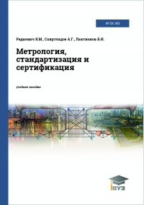
В учебном пособии приведена методика расчета линейных электрических цепей постоянного тока с использованием программы «Electronics Workbench». Данная программа позволяет понять принципы проектирования и методы расчета электрических цепей постоянного тока и наилучшим образом решать поставленные задачи. В издании также представлены подробные методические указания по выполнению расчетов, даны примеры расчетов, теоретические выкладки, задания для самостоятельного выполнения и контрольные вопросы. Учебное пособие может использоваться при выполнении курсовых, лабораторных и практических работ.
Меньшенин, С. Е. Электротехника и электроника. Применение программы «Electronics Workbench» при расчете линейных электрических цепей постоянного тока : учебное пособие для СПО / С. Е. Меньшенин. — Саратов : Профобразование, Ай Пи Ар Медиа, 2020. — 57 c. — ISBN 978-5-4488-0741-1, 978-5-4497-0436-8. — Текст : электронный // Электронный ресурс цифровой образовательной среды СПО PROFобразование : [сайт]. — URL: https://profspo.ru/books/92321
В пособии изложены основы теории электропривода. Рассматриваются принципы действия разомкнутых и замкнутых систем электроприводов постоянного и переменного тока. Представлена методика и примеры расчета параметров двигателей, статических и динамических характеристик электроприводов.
Рассмотрены вопросы метрологии как науки об измерениях, методах и средствах обеспечения их единства и способах достижения требуемой точности. Приведены важнейшие сведения о физических величинах и единицах их измерения; математических методах обработки результатов измерения, положения Государственной системы стандартизации, унификации и агрегатирования, комплексной и опережающей стандартизации, основные понятия в области оценки качества продукции. Изложены основные понятия и определения в области стандартизации основных норм взаимозаменяемости; рассмотрены принципы построения системы допусков и посадок, основные нормы взаимозаменяемости типовых соединений деталей машин. Приведены методы обоснования требований к точности основных сопряжений, стандартизации геометрических параметров деталей, организационные, научно-технические и нормативно методические основы сертификации продукции и услуг.
Дементьев, Ю. Н. Электротехника и электроника. Электрический привод : учебное пособие для СПО / Ю. Н. Дементьев, А. Ю. Чернышев, И. А. Чернышев ; под редакцией Р. Ф. Бекишев. — Саратов : Профобразование, 2017. — 223 c. — ISBN 978-5-4488-0144-0. — Текст : электронный // Электронный ресурс цифровой образовательной среды СПО PROFобразование : [сайт]. — URL: https://profspo.ru/books/66403
Практикум по первому разделу «Электротехника» дисциплины «Электротехника и электроника» содержит рекомендации по подготовке к практическим занятиям, индивидуальные задания для расчетов, методику выполнения расчетов, вопросы для контроля уровня знаний.
Горденко, Д. В. Электротехника и электроника : практикум / Д. В. Горденко, В. И. Никулин, Д. Н. Резеньков. — Саратов : Ай Пи Эр Медиа, 2018. — 123 c. — ISBN 978-5-4486-0082-1. — Текст : электронный // Электронный ресурс цифровой образовательной среды СПО PROFобразование : [сайт]. — URL: https://profspo.ru/books/70291
Радкевич, Я. М. Метрология, стандартизация и сертификация : учебное пособие / Я. М. Радкевич, А. Г. Схиртладзе, Б. И. Лактионов. — 2-е изд. — Саратов : Вузовское образование, 2019. — 791 c. — ISBN 978-5-4487-0335-5. — Текст : электронный // Электронный ресурс цифровой образовательной среды СПО PROFобразование : [сайт]. — URL: https://profspo.ru/books/79771

Slide 7
Электронные книги

Slide 8
В учебнике изложены основы знаний по земледелию, растениеводству, агрохимии, почвоведению, селекции и семеневодству, агромелиорации, агроэкологии, защите растений. Представлены материалы о строении и жизнедеятельности растений, способах обработки почвы и повышения ее плодородия, основных вредителях, болезнях и сорняках, а также методах защиты от них. Рассматриваются приемы агротехники главнейших сельскохозяйственных культур, способы уборки урожая, возможность использования техники при механизации основных видов сельскохозяйственных работ. Уделено внимание вопросам охраны окружающей среды и получения экологически чистой продукции растениеводства. Для учреждений начального профессионального образования. Может быть полезен агрономам разных специальностей, фермерам и владельцам садовых участков.
Основы агрономии : учебник / Н. Н. Третьяков, Б. А. Ягодин, Е. Ю. Бабаева [и др.] ; под редакцией Н. Н. Третьякова. — 7-е изд. — Санкт-Петербург : Квадро, 2021. — 464 c. — ISBN 978-5-906371-77-2. — Текст : электронный // Электронный ресурс цифровой образовательной среды СПО PROFобразование : [сайт]. — URL: https://profspo.ru/books/103115
Синюкова, Т. В. Электрические аппараты : учебное пособие для СПО / Т. В. Синюкова. — 2-е изд. — Липецк, Саратов : Липецкий государственный технический университет, Профобразование, 2021. — 49 c. — ISBN 978-5-00175-033-8, 978-5-4488-0983-5. — Текст : электронный // Электронный ресурс цифровой образовательной среды СПО PROFобразование : [сайт]. — URL: https://profspo.ru/books/101617
В учебном пособии рассматриваются основные виды и породы сельскохозяйственных животных, научные основы их разведения и кормления. Представлены системы и способы содержания, кормления и ухода за сельскохозяйственными животными, а также изложены технологии производства продукции животноводства.
Основы зоотехнии : учебное пособие для СПО / А. Е. Интизарова, Е. В. Казарина, А. В. Тицкая [и др.]. — Саратов : Профобразование, Ай Пи Ар Медиа, 2020. — 200 c. — ISBN 978-5-4488-0307-9, 978-5-4497-0188-6. — Текст : электронный // Электронный ресурс цифровой образовательной среды СПО PROFобразование : [сайт]. — URL: https://profspo.ru/books/90000
В учебном пособии рассматриваются основы теории электрических аппаратов, понятие и принцип действия электрических контактов, электрической дуги и электромагнитов; описаны электрические аппараты высокого и низкого напряжения. Подготовлено в соответствии с требованиями Федерального государственного образовательного стандарта среднего профессионального образования.
Рассадин, А. А. Основы механизации, электрификации, автоматизации сельскохозяйственного производства : методическое пособие для выполнения практических занятий и самостоятельной работы для студентов СПО / А. А. Рассадин. — Брянск : Брянский государственный аграрный университет, 2018. — 144 c. — ISBN 2227-8397. — Текст : электронный // Электронный ресурс цифровой образовательной среды СПО PROFобразование : [сайт]. — URL: https://profspo.ru/books/107912
В данном издании приведены требования к выполнению практических работ по МДК 01.01 «Электрические машины и аппараты» в соответствии с рабочей программой дисциплины. В каждой практической работе указаны цели, умения, формируемые у обучающихся при их выполнении. Приведена теоретическая часть по каждой теме работы, а также контрольные вопросы для подготовки к ее выполнению, указания по содержанию отчета по выполненной работе.
Электрические машины и аппараты : методические указания к выполнению практических работ / составители В. А. Правильников. — Липецк : Липецкий государственный технический университет, ЭБС АСВ, 2020. — 126 c. — ISBN 2227-8397. — Текст : электронный // Электронный ресурс цифровой образовательной среды СПО PROFобразование : [сайт]. — URL: https://profspo.ru/books/99156

Slide 9
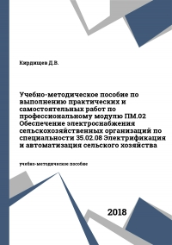
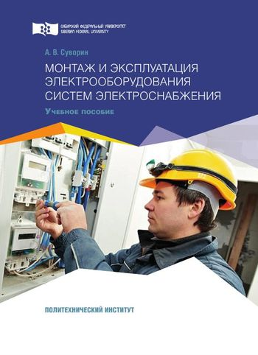
Электронные книги

Slide 10
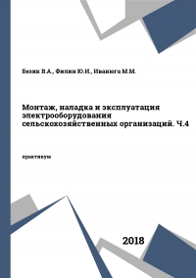
Учебно-методическое пособие составлено для выполнения практических и самостоятельных работ студентов по профессиональному модулю ПМ.02 Обеспечение электроснабжения сельскохозяйственных организаций. Приведен набор задач для самостоятельной работы и порядок их выполнения.
Безик, В. А. Монтаж, наладка и эксплуатация электрооборудования сельскохозяйственных организаций. Ч.4 : лабораторный практикум / В. А. Безик, Ю. И. Филин, М. М. Иванюга. — Брянск : Брянский государственный аграрный университет, 2018. — 66 c. — ISBN 2227-8397. — Текст : электронный // Электронный ресурс цифровой образовательной среды СПО PROFобразование : [сайт]. — URL: https://profspo.ru/books/107909
В учебном пособии рассмотрены особенности конструктивного исполнения и основные вопросы эксплуатации современных электрических аппаратов и устройств, применяемых на объектах электроэнергетических систем. Освещаются такие темы, как маневренность и мобильность электрических станций, нагрев электрооборудования, эксплуатация электродвигателей, трансформаторов и распределительных устройств, а также линий электропередачи.
Лабораторный практикум по МДК 01.01 «Монтаж, наладка и эксплуатация электрооборудования сельскохозяйственных организаций». Предназначен для студентов среднего профессионального образования по специальности подготовки 35.02.08 «Электрификация и автоматизация сельского хозяйства».
Эксплуатация электрических сетей и систем электроснабжения : учебное пособие для СПО / составители А. Н. Козлов, В. А. Козлов, А. Г. Ротачева. — Саратов : Профобразование, 2021. — 142 c. — ISBN 978-5-4488-1160-9. — Текст : электронный // Электронный ресурс цифровой образовательной среды СПО PROFобразование : [сайт]. — URL: https://profspo.ru/books/105162
Кирдищев, Д. В. Учебно-методическое пособие по выполнению практических и самостоятельных работ по профессиональному модулю ПМ.02 Обеспечение электроснабжения сельскохозяйственных организаций по специальности 35.02.08 Электрификация и автоматизация сельского хозяйства / Д. В. Кирдищев. — Брянск : Брянский государственный аграрный университет, 2018. — 68 c. — ISBN 2227-8397. — Текст : электронный // Электронный ресурс цифровой образовательной среды СПО PROFобразование : [сайт]. — URL: https://profspo.ru/books/107916
Рассмотрены состав работ и структура электромонтажных предприятий и организация монтажа электротехнического оборудования систем электроснабжения потребителей. Изложены основы электромонтажных работ, выполняемых подрядными организациями. В полном объеме представлены материалы по монтажу, эксплуатации и ремонту осветительных и силовых сетей потребителей, а также их электрического оборудования. Включены вопросы, посвященные эффективной организации работ на предприятии по эксплуатации и ремонту технического электрооборудования.
Суворин, А. В. Монтаж и эксплуатация электрооборудования систем электроснабжения : учебное пособие / А. В. Суворин. — Красноярск : Сибирский федеральный университет, 2018. — 400 c. — ISBN 978-5-7638-3813-8. — Текст : электронный // Электронный ресурс цифровой образовательной среды СПО PROFобразование : [сайт]. — URL: https://profspo.ru/books/84254

Slide 11
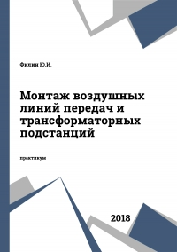
Лабораторный практикум по МДК 02.01 «Монтаж воздушных линий электропередач и трансформаторных подстанций» разработан в соответствии с требованиями Федерального государственного образовательного стандарта по специальности среднего профессионального образования 35.02.08 «Электрификация и автоматизация сельского хозяйства». Предназначен для изучения МДК 02.01 «Монтаж воздушных линий электропередач и трансформаторных подстанций». Предназначен для студентов среднего профессионального образования по специальности подготовки 35.02.08 «Электрификация и автоматизация сельского хозяйства».
Филин, Ю. И. Монтаж воздушных линий передач и трансформаторных подстанций : лабораторный практикум / Ю. И. Филин. — Брянск : Брянский государственный аграрный университет, 2018. — 87 c. — ISBN 2227-8397. — Текст : электронный // Электронный ресурс цифровой образовательной среды СПО PROFобразование : [сайт]. — URL: https://profspo.ru/books/107908 (дата обращения: 20.05.2021).
Данное учебное пособие предназначено для студентов среднего профессионального образования, специальностей 35.02.05 Агрономия, 35.02.08 Электрификация и автоматизация сельского хозяйства, содержит теоретический материал по дисциплине «Основы экономики, менеджмента и маркетинга».
Кожухова, А. Н. Конспект лекций по дисциплине «Основы экономики, менеджмента и маркетинга» : учебное пособие / А. Н. Кожухова. — Брянск : Брянский государственный аграрный университет, 2018. — 107 c. — ISBN 2227-8397. — Текст : электронный // Электронный ресурс цифровой образовательной среды СПО PROFобразование : [сайт]. — URL: https://profspo.ru/books/107903

Slide 12
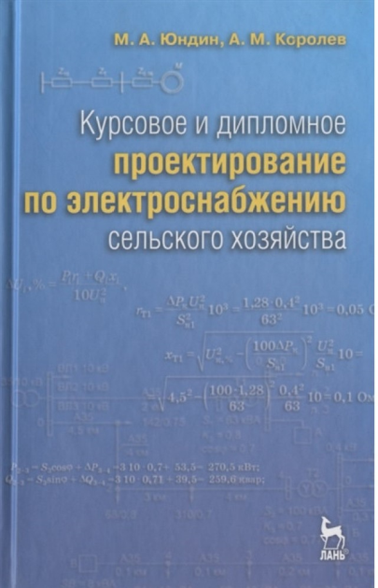
Книги в бумажном экземпляре

Slide 13
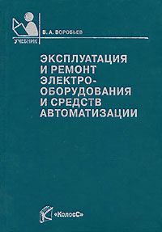
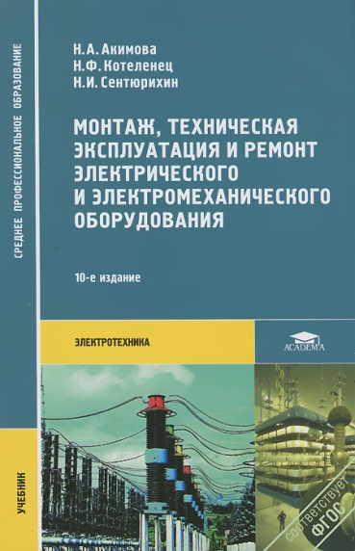
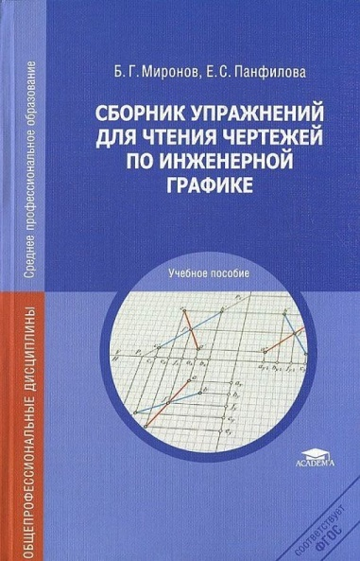
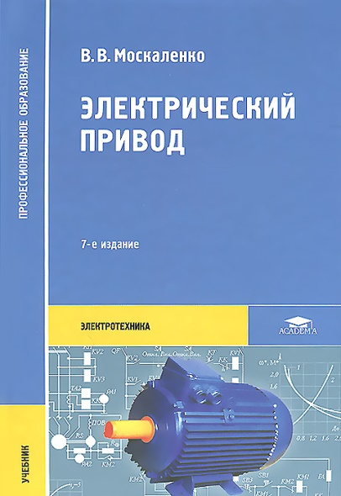
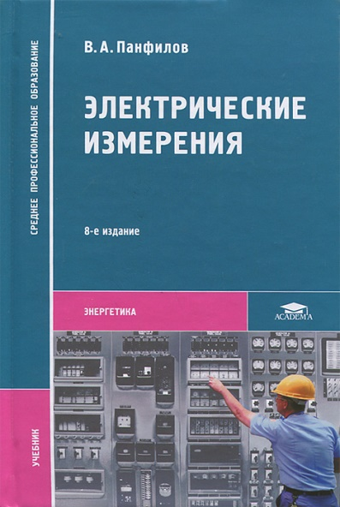
Книги в бумажном экземпляре

Slide 14
Уважаемые читатели ждем вас в библиотеке
www.profspo.ru

